Slide 1


2021
BOARD
GAME
2021 / PORTFOLIO
곽정원

Slide 2
2021 / PORTFOLIO
01
프로젝트
주제 및 동기
02
프로젝트
사용 기술
03
구현 내용
및 기술
곽정원

Slide 3



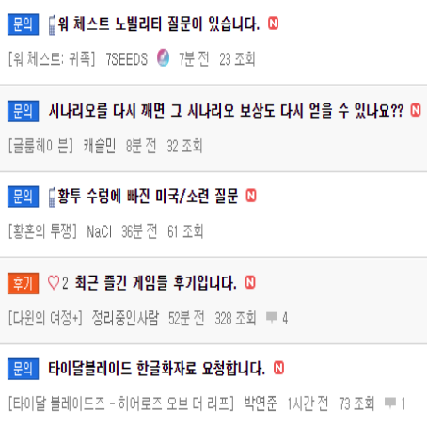
2021 / 프로젝트 주제 및 동기
코로나로 인한 외부 활동 제한으로
인한 실내 활동 선호도 증가
활발한 웹 보드게임 커뮤니티
보드 게임 조회, 소개 및 보드카페 위치 조회 서비스
곽정원

Slide 4
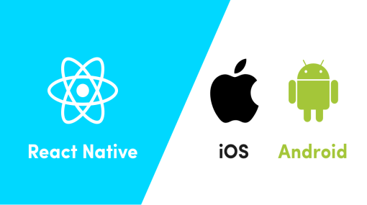







2021 / 프로젝트 사용 기술
프로젝트 사용 기술
개발환경: React Native, Android
UI 라이브러리: React Navigation
React Nativev Element
React Native Table Component
React Native Super Grid
React Native Google Maps
상태관리: React Hook(useState, useEffect)
React Redux(useDispatch, useSelector)
Redux-Saga
FCM(Firebase cloud Messaging)
인프라: AWS(EC2)
곽정원

Slide 5
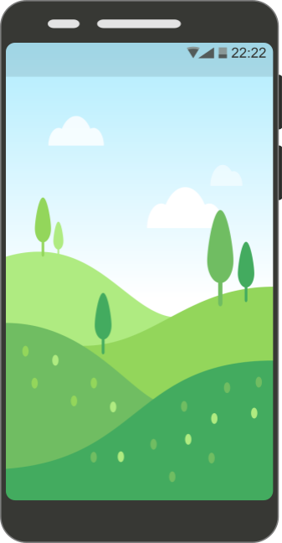
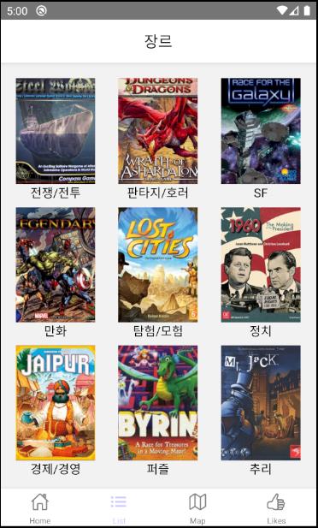
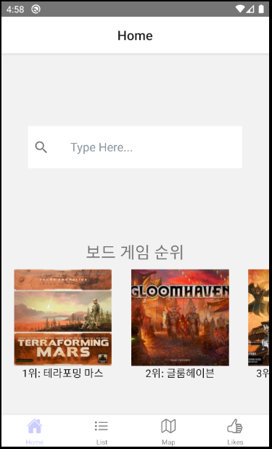
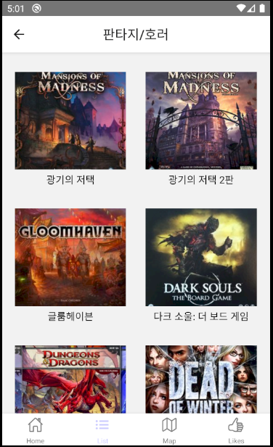
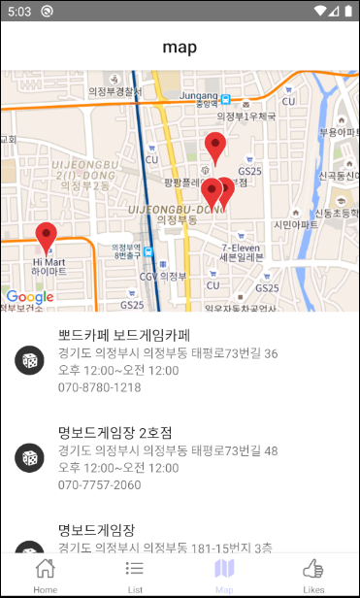
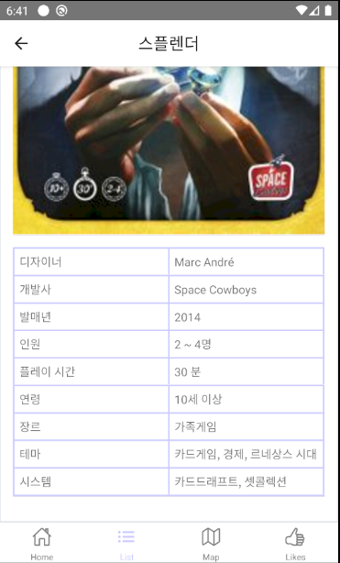
2021 / 구현 내용(기본 UI컴포넌트 및 스택 네비게이션)
<Home component>
<List component & Stack Navigation>
<Map component>
곽정원

Slide 6
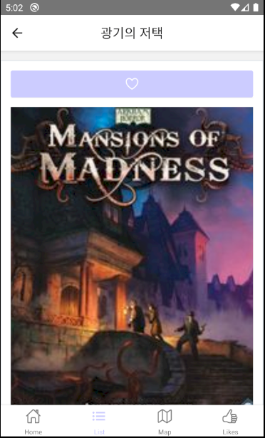

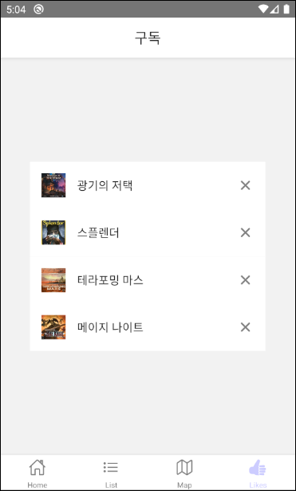
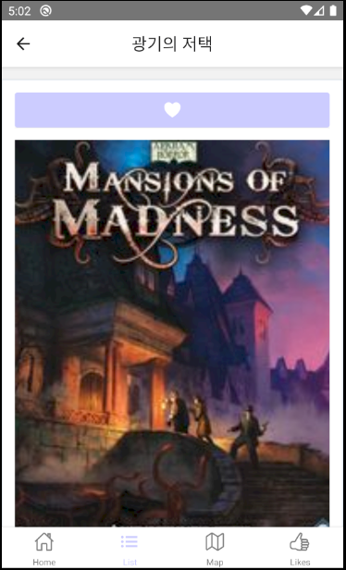



2021 / 기술(REDUX)
click
useDispatch 사용 액션 생성
useSelector 사용 상태 조회
list
API 호출
응답
<Likes component>
<Details component>
곽정원

Slide 7
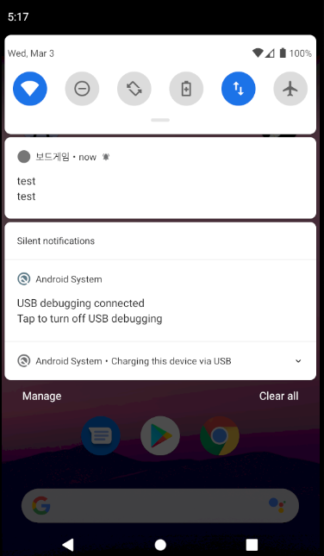
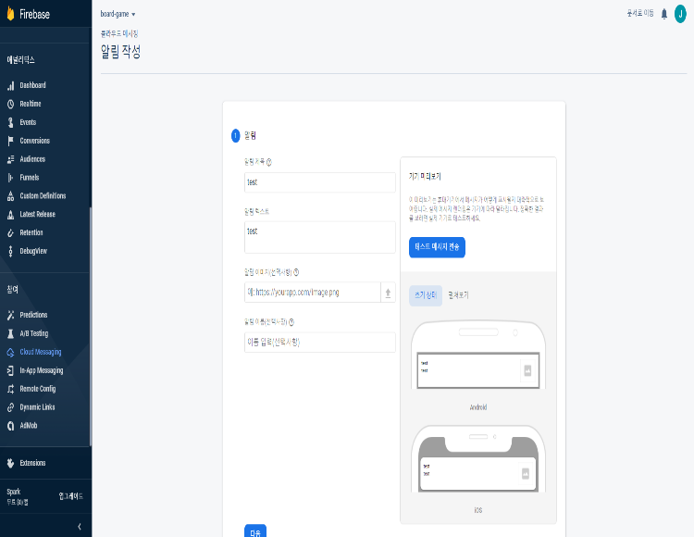

2021 / 기술(FCM)
1
2
3
4
Message building and targeting
FCM backend
Platform-level Message transport
SDK on device
Android
transport layer
Notifications Console GUI
곽정원

